Slide 1
MHW3
Gaetano Pennisi
1000001390
01/04/2022

Slide 2
Descrizione del progetto
Il progetto consiste nell’integrazione di 2 API in uno dei due
mini-homework precedentemente svolti. Ho scelto di utilizzare le 2 API nel secondo homework.
Entrambe sfruttano una barra di ricerca con la differenza che nella seconda abbiamo un meccanismo di autenticazione Oauth 2.0.

Slide 3
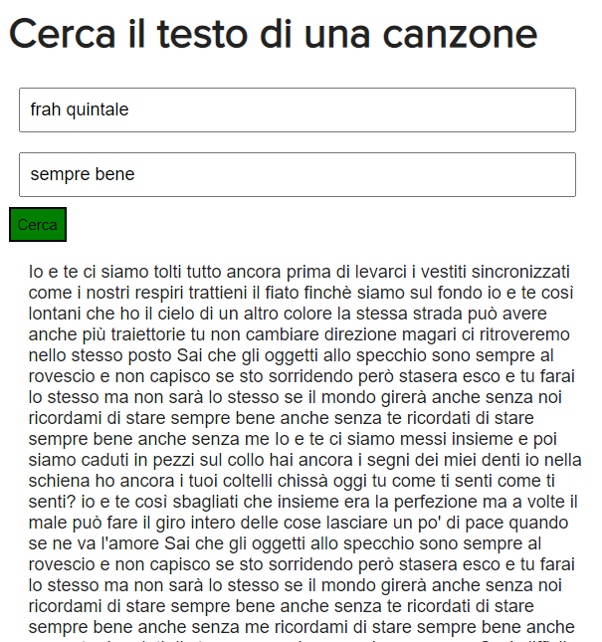
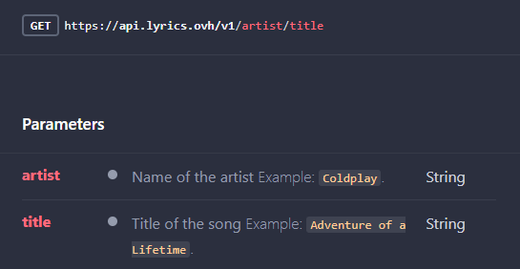
API 1:
Funzionamento e Documentazione
La prima API permette di trovare, una volta inseriti nome dell’autore e il brano desiderato, il testo della canzone cercata.

Slide 4
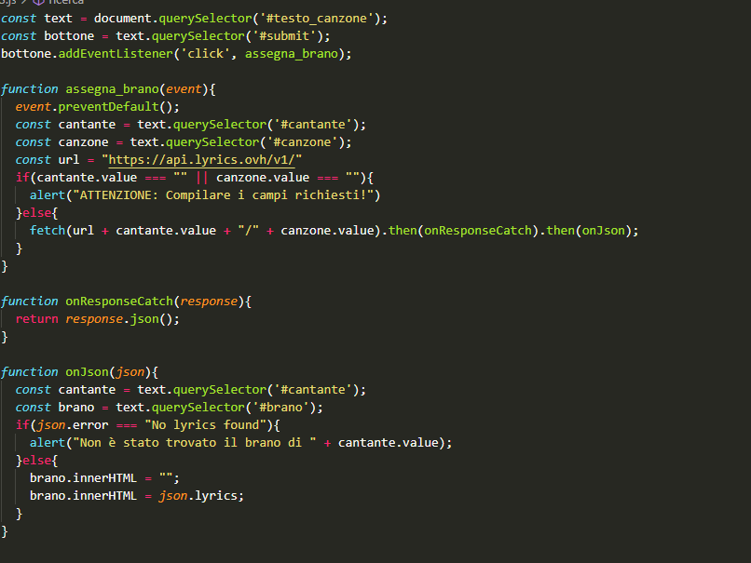
API 1:
Codice

Slide 5
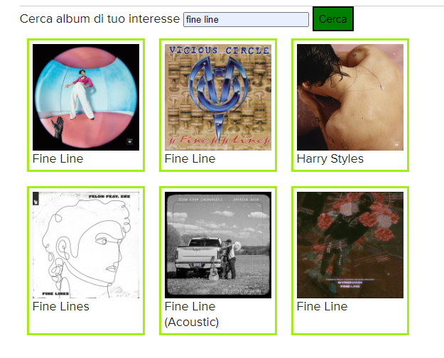
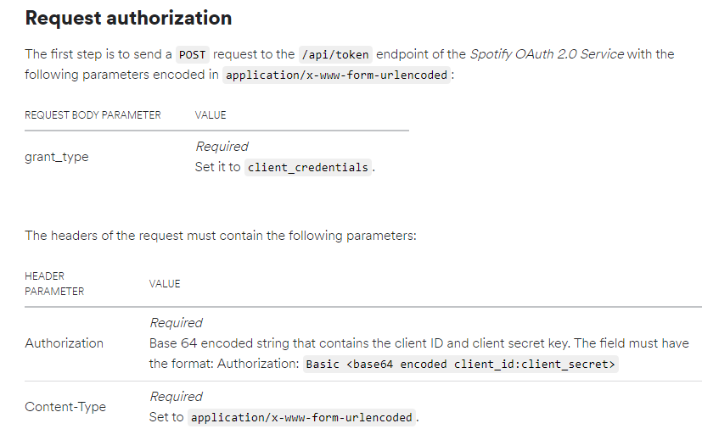
API 2:
Funzionamento e Documentazione
La seconda API richiede un meccanismo di autenticazione Oauth 2.0 e consente una volta inserito il nome del album che si vuole visualizzare di ricevere in risposta la stampa di un massimo di 6 album con quel nome o simili.

Slide 6
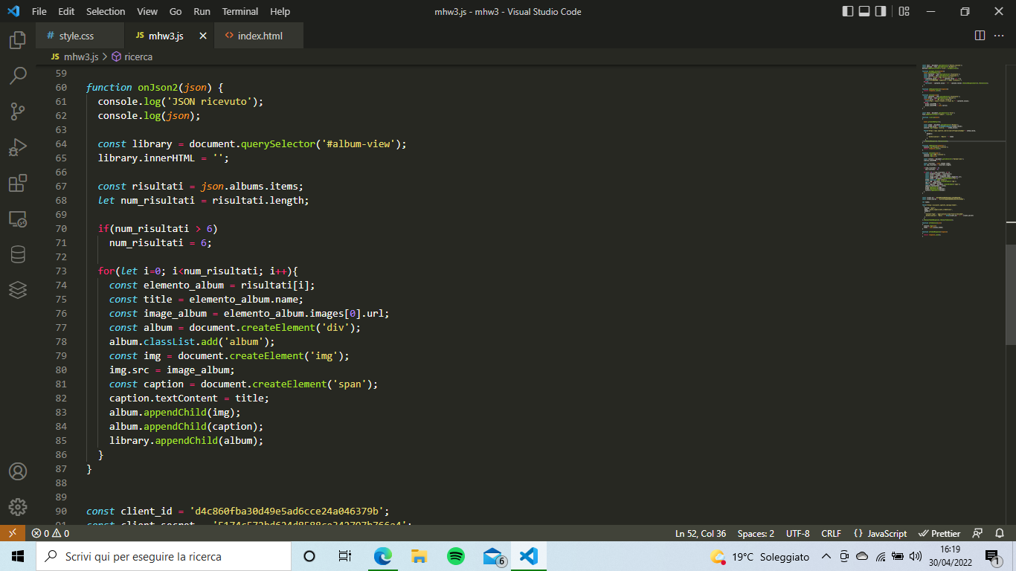
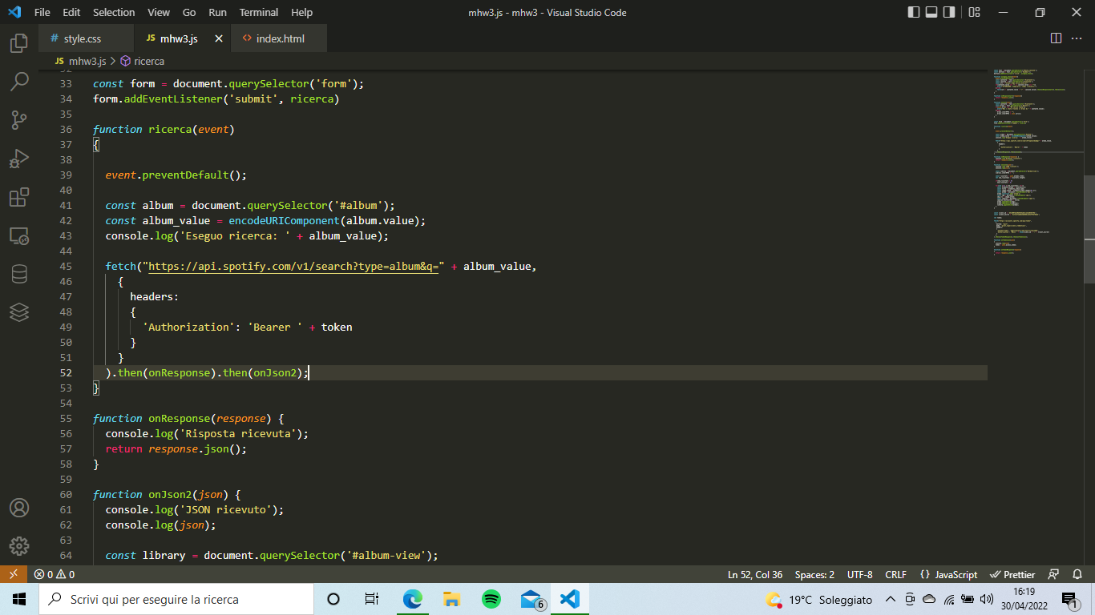
API 2:
Codice

Slide 7
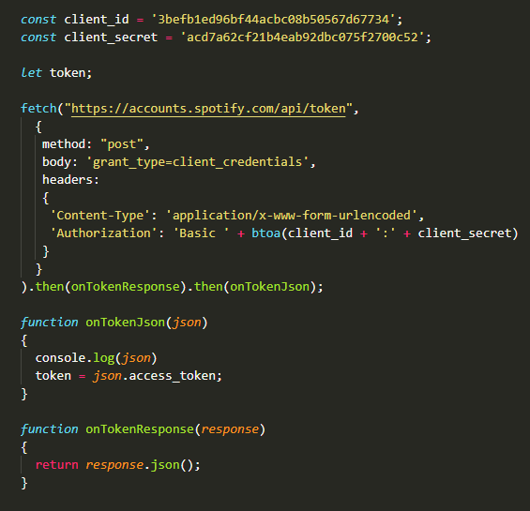
API 2:
Codice

Slide 8
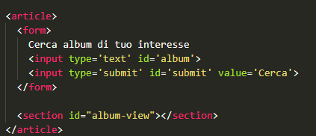
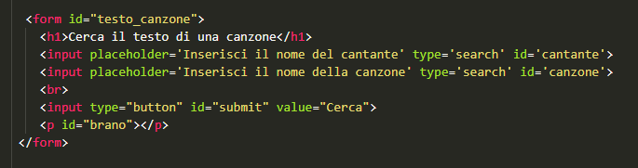
AGGIUNTE IN HTML

